Slide 1
UNIVERSIDAD AUTÓNOMA DE QUERÉTARO
2023

Slide 2
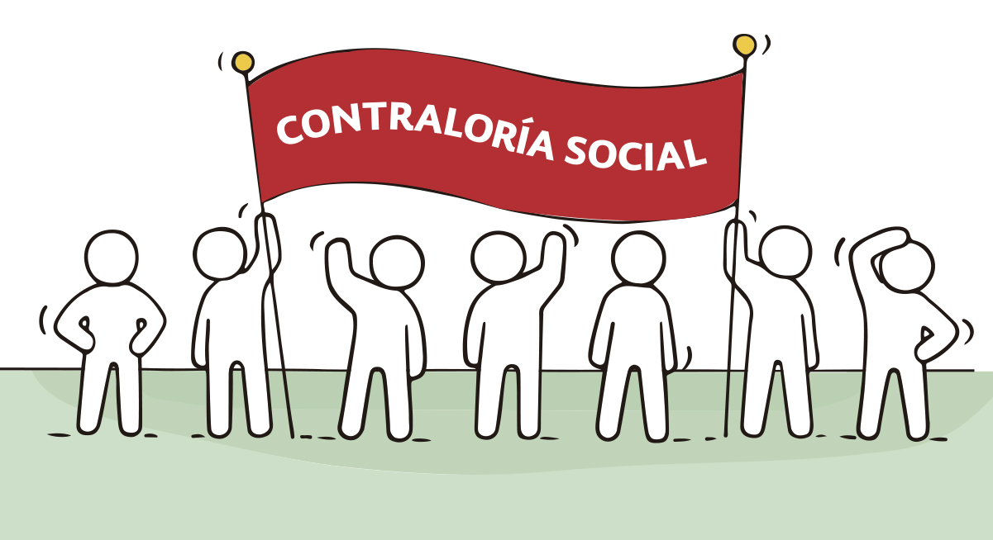
¿QUÉ ES LA CONTRALORÍA SOCIAL
Contraloría Social es una práctica de transparencia, eficacia, legalidad, honradez y rendición de cuentas, se reconoce como el mecanismo para que los beneficiarios, de manera organizada, verifiquen el cumplimiento de las metas y la correcta aplicación de los recursos públicos

Slide 3
Misión y Objetivos
MISIÓN
Lograr que gobierno y ciudadanía trabajen de forma conjunta en la vigilancia y evaluación de la gestión de recursos públicos.
OBJETIVOS
Promover el acceso a la información completa, clara y confiable acerca de los programas, sus normas y procedimientos de operación.
Promover el apego a los valores éticos y cívicos de la democracia.
Fomentar principios de transparencia, rendición de cuentas y participación ciudadana.

Slide 4
Comités de contraloría social
Supervisan, vigilan para combatir a la corrupción voluntariamente y honoríficamente.
La contraloría social la realizan los beneficiarios del programa a través de los comités de contraloría social quienes vigilan la construcción de obras, entrega de apoyos y servicios de los diferentes programas de desarrollo social del gobierno federal para evitar la corrupción.
Los comités de contraloría social esta integrado por 2 o más personas beneficiarias del apoyo o servicio.

Slide 5
Funciones del comité
Vigilar que:
Se difunda la información suficiente, veraz y oportuna.
El ejercicio de los recursos públicos sea transparente y con apego a la normatividad.
El programa de desarrollo social no se utilice con fines políticos, electorales, de lucro o distintos a los establecidos en el programa.
Las autoridades competentes den atención a las quejas y denuncias relacionadas con el programa.

Slide 6
Documentos de contraloría social
Documentos Normativos
Esquema
Guía Operativa
Programa anual de trabajo PITCS 2023
Anexos
Formatos
Marco legal
Sustento legal
Material de difusión y capacitación
Directorio
Contacto quejas y denuncias
Responsable de la Contraloría Social UAQ 2023

Slide 7
www.uaq.mx

